Slide 1
Bir pandeminin Başarılı Yönetilip Yönetilmediğini Ortaya Koyan Altın Standart ‘Fazladan Ölümler’dir.
Türk Tabipler Birliği
11.12.2020, TTB

Slide 2
Türk Tabipler Birliği’nin ‘Fazladan Ölümler’e İlişkin 28.10.2020 tarihli Açıklaması
11.12.2020, TTB

Slide 3
Şekil 1 ve 18 Haftalar arasında Stockholm’de Fazladan Ölümler
ACCEPTED MANUSCRIPT
Estimating total excess mortality during a COVID-19 outbreak in Stockholm, Sweden
Ville N Pimenoff, PhD, Miriam Elfström, PhD, Iacopo Baussano, MD PhD, Mikael Björnstedt, MD PhD, Joakim Dillner, MD PhD
Clinical Infectious Diseases, ciaa1593, https://doi.org/10.1093/cid/ciaa1593
11.12.2020, TTB

Slide 4
Türkiye’de Sağlık Bakanlığı da TÜİK gibi verileri tümden gizlemiyor; ancak açıklarken kapsamını ve sınırlarını kendisinin belirlediği bir veri sunumu gerçekleştiriyor.
11.12.2020, TTB

Slide 5
11.12.2020, TTB

Slide 7
Şekil.2. 10 İlin 2018,2019,2020 Yılları Eylül, Ekim, Kasım Ayları Ölüm Sayıları*
Türkiye nüfusunun % 35,3’ü ( Toplam Nüfus:29384408)

Slide 9
Kaynak:Sarkaç

Slide 10
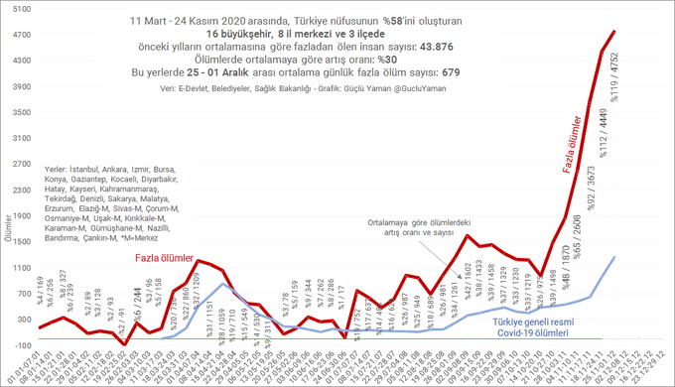
11.12.2020, TTB

Slide 11
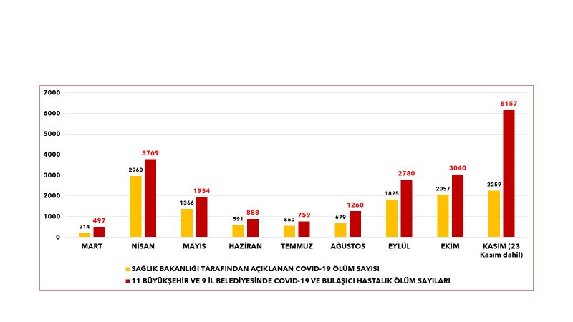
20 İlde Defin Ruhsatında 2COVID-19’ veya Bulaşıcı Hastalık’ Yazan Ölümlerin Sayısı (Mart-23 Kasım 2020)
20 il: 21084
Sağlık Bakanlığı :12511
11.12.2020, TTB

Slide 12
16 Mart-26 Ekim 2020 tarihleri ​​arasında Michigan'da COVID-19’a (2341 siyah birey; 3497 beyaz birey) bağlı 6065 ölüm meydana gelmiştir. Siyah bireylerde COVID-19’a bağlı ölüm oranı beyaz bireylere göre 3,6 kat;
ek hastalığı olmayan 65 yaşın altındaki Siyah bireyler, Beyaz bireylere göre 12.6 kat daha yüksek bir ölüm oranına sahiptir
(Parpia AS, Pandey A,, Martinez I, et al Racial disparities in COVID-19 mortalityacross Michigan, United States medRxiv 2020.11.30.20241133; doi: https://doi.org/10.1101/2020.11.30.20241133
).
11.12.2020, TTB

Slide 13
11.12.2020, TTB

Slide 15
Sorunu çözecek olan; insan özgürlüğünü, eşitliğini ve doğayı göz ardı etmeyen sınıfsal, politik ve ekolojik bakış açısıdır.
Teşekkürler
11.12.2020, TTB

